Slide 1
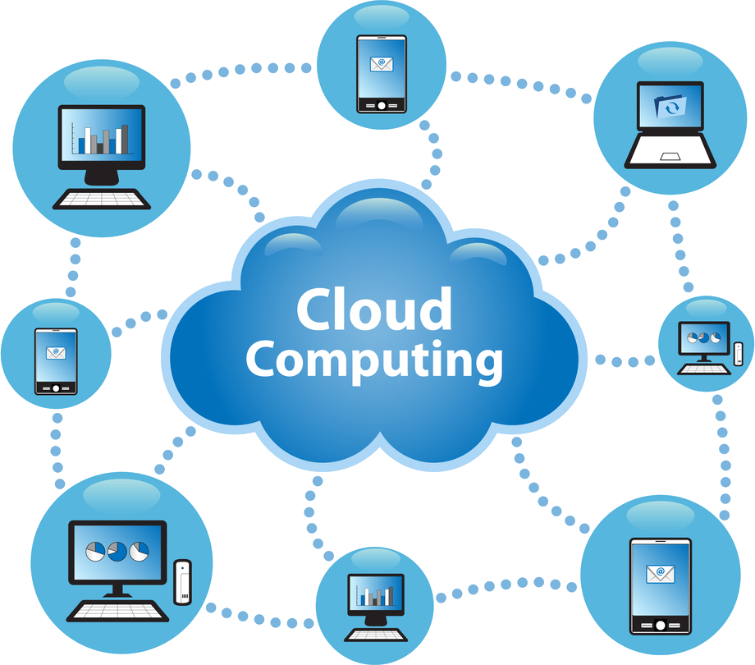
Переваги хмарних технологій для бізнесу
Олексієвець Анастасія

Slide 2
Що таке «хмари» і навіщо взагалі вони потрібні?

Slide 3
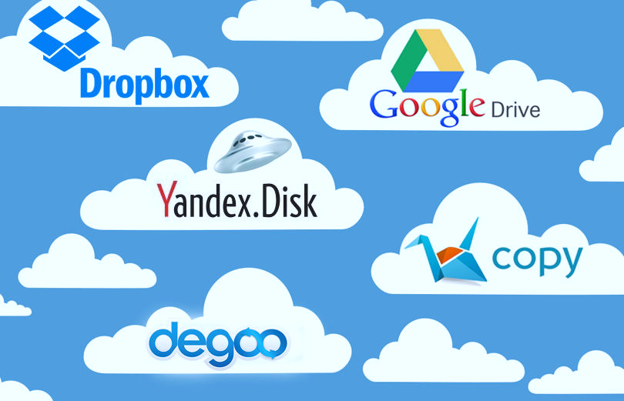
Хмарні технології − це такі технології обробки даних, в яких комп’ютерні ресурси надаються інтернет-користувачу як онлайн-сервіси
Термін “хмарні”, що прийшов з перекладу англійської назви “cloud technology” − не зовсім вірний. Власне, дослівний переклад слова “cloud” і означає “хмара” (звідси і термін хмарні технології), однак в іншому значенні це ж слово перекладається як “розсіяний, розподілений”. Тож хмарні технології по суті є “розподіленими технологіями”, тобто опрацювання даних відбувається з використанням не одного стаціонарного комп’ютера, а розподіляється по комп’ютерах, підключених до Internet.
Вперше термін “хмарні технології” з’явився 2008 року.

Slide 4
Хмарні технології в Україні

Slide 5
"Ринок хмарних послуг в Україні швидко розвивається, замовники мігрують в" хмари" не тільки легкі додатки, але і бази даних, і необхідні для бізнесу додатки
в Україні відсоток компаній, що використовують "хмари", максимальний серед всіх країн Європи - 86%
73% українських підприємців вважають, що "хмарні" сервіси є необхідні для росту і розвитку їх бізнесу
43% опитаних компаній малого і середнього бізнесу користуються офісними АТС. Отже, хмарні АТС мають досить хороші перспективи розвитку в Україні.

Slide 6
Крім стандартних сервісів офісної АТС, нова хмарна послуга має додаткові переваги

Slide 7
Єдина корпоративна мережа
Швидке управління і настройка
Масштабність
Скорочення витрат
Легкість перенесення номера

Slide 8
Але традиційно в компаніях для зберігання і розподілу файлів використовували файлові сервери.

Slide 9
Недоліки файлових серверів

Slide 10
Обсяг пам'яті, хоч і є досить великим, все ж обмежений обсягом дискового простору.
Для кожного співробітника доводиться настроювати рівні доступу.
У разі неполадок на сервері, дані (якщо не було резервної копії) можуть бути просто знищені

Slide 11
Щоб позбутися від усіх цих проблем, багато компаній стали використовувати хмарні сховища. У чому їх переваги?

Slide 12
доступність
гнучкість
Автоматизація
мобільність
економія
висока технологічність
надійність
оренда

Slide 13
Перехід на хмарні технології допомагає скоротити витрати підприємтсва на 30%

Slide 14
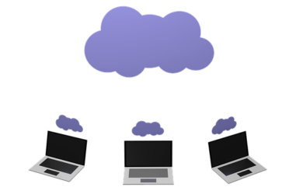
Компаніям доступні такі основні категорії «хмар»

Slide 15
Інфраструктура як послуга (IaaS, Infrastructure as a Service)

Slide 16
Платформа як послуга (PaaS, Platform as a Service)

Slide 17
Програмне забезпечення як послуга (SaaS, Software as a Service)

Slide 18
Дякую за увагу☺

